Slide 1
EJE II FORMACIÓN CRISTIANA TEMA 9
SACRAMENTOS:
EXPERIENCIA COMUNITARIA DE FE

Slide 2
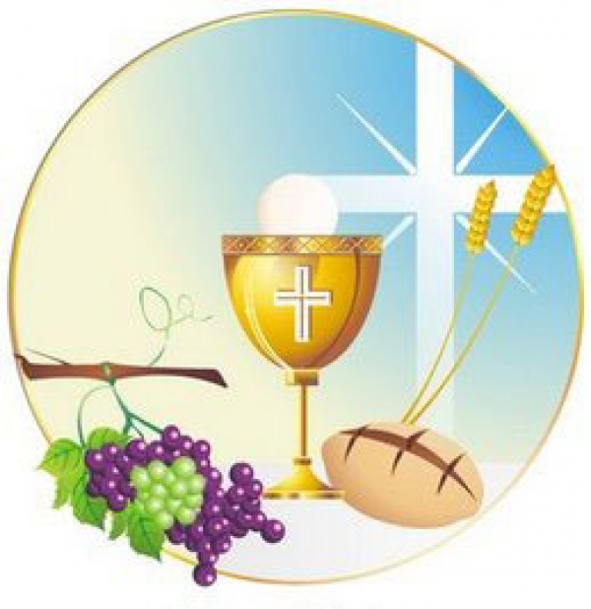
DEFINICIÓN
Los sacramentos son signos sensibles, visibles y eficaces[] de la gracia invisible de Dios, a través de los cuales se otorga la vida divina.
Los sacramentos se administran en distintos momentos de la vida del cristiano, y simbólicamente la abarcan por entero, desde el bautismo hasta la unción de los enfermos.
La mayoría de los sacramentos solo pueden ser administrados por un sacerdote.
En el sacramento del matrimonio los ministros son los mismos contrayentes.

Slide 3
Los sacramentos abarcan toda la vida del hombre en sus etapas más significativas:
En su nacimiento: Bautismo
En su crecimiento: Confirmación
En las heridas del pecado: Reconciliación

Slide 4
En su alimentación: Eucaristía
En la formación de un hogar: Matrimonio
En la consagración al servicio de la comunidad: Orden Sacerdotal
En la enfermedad: Unción de los enfermos
Los sacramentos son mucho más que siete ritos; son momentos sobresalientes de la vida del cristiano, en los que celebra de manera especial el encuentro de Dios en la Iglesia con los hermanos.

Slide 5
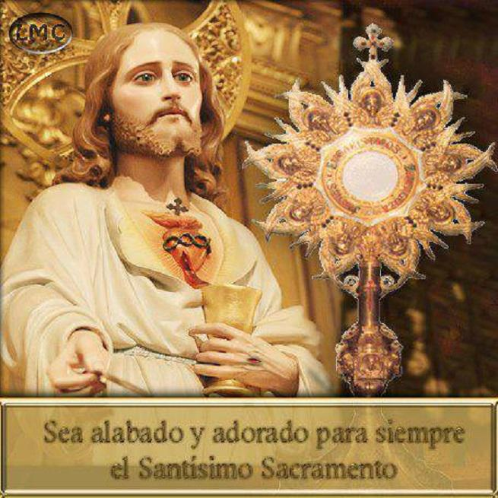
JESUCRISTO, SACRAMENTO DEL PADRE
Jesús, es por esencia el sacramento original porque de Él se desprenden todas las realidades sacramentales.
La sacramentalidad hay que buscarla en Jesucristo.
“Cristo es mediador entre los hombres y el Padre, y es plenitud de la revelación. En Jesucristo la Palabra de Dios es tan eficaz, tan dinámica y tan expresiva, que se hace persona” (Jn.1, 14)
Jesús es sacramento del Padre porque en su encarnación, vida, obra, muerte y resurrección es transparencia de Dios. Su comportamiento transparenta la Divinidad y tiene su propia identificación.

Slide 6
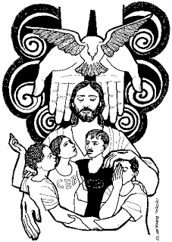
LA IGLESIA, SACRAMENTO DE JESUCRISTO
La Iglesia es sacramento procedente de Jesús.
La Iglesia es medio de salvación por cuanto Cristo se presenta visiblemente a través de ella. Toda la experiencia sacramental es conducida por la Iglesia.
La Iglesia es divina y humana a la vez.
Divina por cuanto el fundador es Jesucristo.
Humana porque la forman hombres con todas sus capacidades y limitaciones.

Slide 7
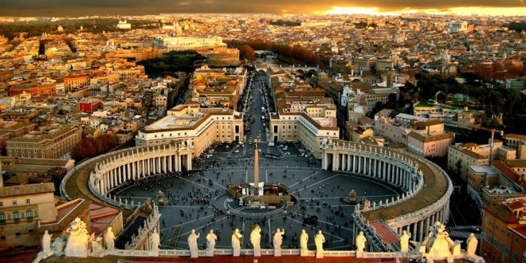
El deber de la Iglesia es SER TRANSPARENCIA DE CRISTO en su obrar con el hombre, en su compromiso social de acuerdo al momento histórico, y en su responsabilidad, en coherencia con el mensaje que anuncia.

Slide 8
VIDA SACRAMENTAL DEL HOMBRE
El cristiano esencialmente es ser de Dios en su humanidad, por tanto, es testimonio del obrar divino en su vida.
El hombre que se descubre sacramento de Cristo y de la Iglesia, en su esencia de hijo de Dios y en su testimonio de vida en el servicio, procede como Jesús, es decir, es transparencia viva y actuante de Jesús.
Solo se es sacramento en un caminar con Cristo y el Espíritu Santo hacia el Padre, mirando siempre su realidad de vida y actuando positivamente.

Slide 9
Para realizar estos sacramentos se necesitan dos cosas:
La forma
Oración o palabras que se pronuncian al administrar el sacramento.
La materia
Lo que se usa para el sacramento; agua, pan, vino, aceite, imposición de manos, confesión de una culpa.

Slide 10
LOS SIGNOS
El Bautismo
Es pórtico de la vida en el espíritu, el nuevo nacimiento, el sacramento de la fe. Por él, nacemos a la vida de hijos de Dios.
La Confirmación
Es la fuerza del Espíritu, la plenitud de la gracia bautismal, el sello y marca de identidad cristiana. Es nuestro crecimiento en la fe.
La Eucaristía
Es el manjar de vida eterna, el alimento que culmina la iniciación cristiana, fuente y cumbre de la vida eclesial, el compendio de la fe.

Slide 11
La Reconciliación
Es la misericordia de Dios, el perdón de los pecados y la reconciliación con la Iglesia.
Orden Sacerdotal
Sacerdotes para siempre. Es el sacramento por el cual se constituyen los “ministros” de la Iglesia, es decir, las personas enteramente consagradas al Señor, que administran los sacramentos en nombre de Cristo, y enseñan la Palabra de Dios.
Matrimonio
Unión para toda la vida. Es un sacramento que santifica y perfecciona la unión indisoluble de un hombre y una mujer que, al casarse, han buscado ayudarse mutuamente y tener hijos.
Unción de los Enfermos
Jesús nos acompaña en momentos de dolor. Puede definirse como aquel sacramento que da al enfermo una gracia especial del Espíritu Santo, para sobrellevar mejor su sufrimiento.

Slide 12
El signo de cada sacramento
Sacramento | Materia | Signo
Bautismo | Agua | Nuevo nacimiento
Penitencia | Pecados | Nueva vida
Eucaristía | Pan y vino | Alimento espiritual
Confirmación | Imposición de manos y crisma | Testigos de Cristo
Unción de los Enfermos | Óleo | Fortaleza en la adversidad
Orden Sacerdotal | Imposición de manos y crisma | Alter Cristus o Ministro
Matrimonio | Contrayentes | La comunión/Trinidad

